Slide 1

EL NUMERO DE LA BESTIA-666.
APOCALIPSIS.13:18.
INTRODUCCIÓN:
Aquí hay sabiduría. El que tiene entendimiento, que calcule el número de la bestia, porque el número es el de un hombre, y su número es seiscientos sesenta y seis.
Veremos en este estudio el numero de la bestia, por que mucho oímos hablar de este numero.
Los evangélicos usan mucho de este numero para atemorizar a la gente.
La misma gente cree que este numero es diabólico, lamentablemente muchos hermanos también creen que este numero es diabólico, hay mucha superstición con este numero.

Slide 2
INTRODUCCIÓN:
Muchos no pueden ver este numero en las placas de los autobuses o carros por que ya se asustan.
O en los números de teléfonos y por eso hasta lo cambian.
Por miedo.
Hay muchas doctrinas en cuanto a este numero muchos lo interpretan de muchas maneras distintas, veremos algunas de ellas en este estudio para ver si están de acuerdo con la Biblia.
Hay que quitar toda superstición mito sobre este numero que muchos tienen y aun muchos cristianos caen en esto.

Slide 3
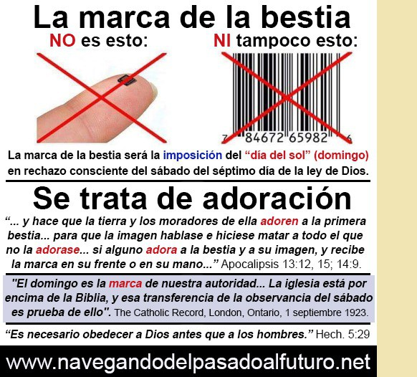
ALGUNAS INTERPRETACIONES SOBRE ESTE NÚMERO-666.
El movimiento Adventista del Séptimo Día- establece que el sello o marca de Dios es el Sábado semanal, afirman que la marca de la bestia es el domingo.
Y que todos los que guardan ese día llevan dicha marca.
Pero esto no es cierto la Biblia claramente habla.
Hechos.20:7.
Y el primer día de la semana, cuando estábamos reunidos para partir el pan, Pablo les hablaba, pensando partir al día siguiente, y prolongó su discurso hasta la medianoche.

Slide 4
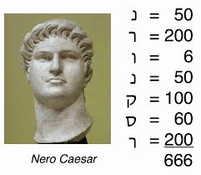
J.W. Roberts y otros atribuyen el 666 a Nerón.

Slide 5
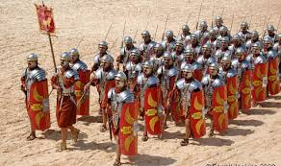
Ireneo (Año 185). Y varios otros dijeron que ese numero fue equivalente del nombre Lateinos. El nombre Latín, refiriéndose a los Romanos.

Slide 6

Muchos atribuyen esta marca a personas que han sido muy falsa- Malas- Crueles.
Como:
Martín Lutero.
Napoleón.
Hitler.
Stalin.
Saddam Hussein.
El Papa.
Un Microchip.
Y muchos otros.

Slide 7
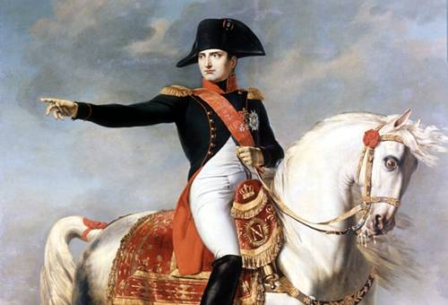

Napoleón.

Slide 8
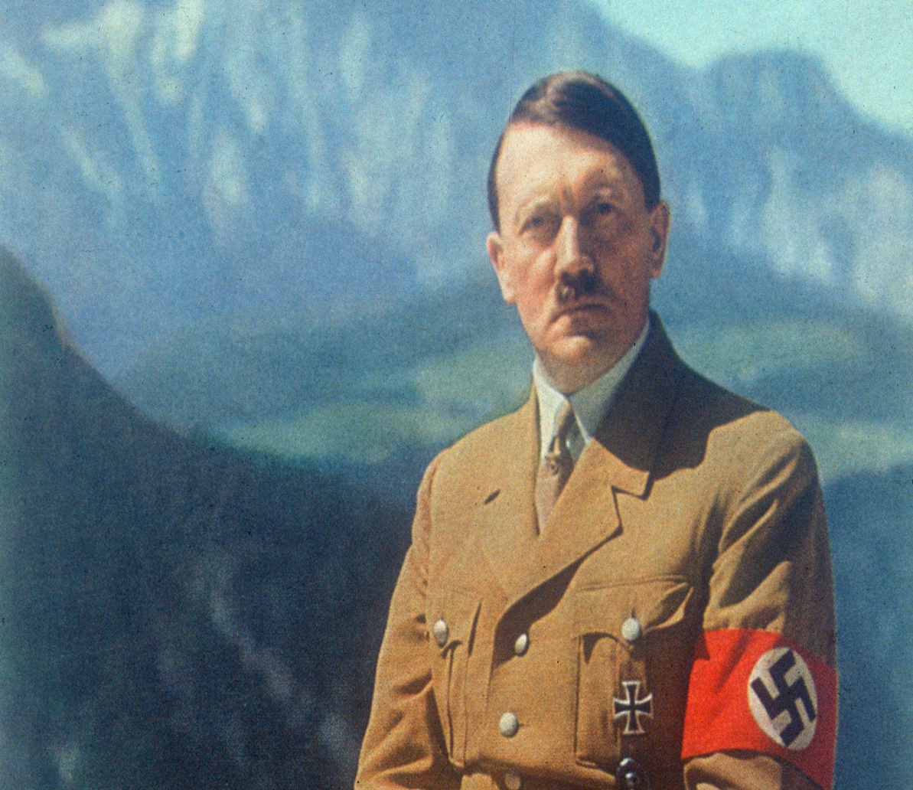
Hitler.

Slide 9
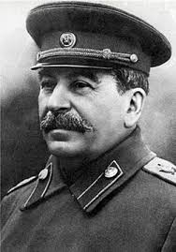
Stalin.

Slide 10
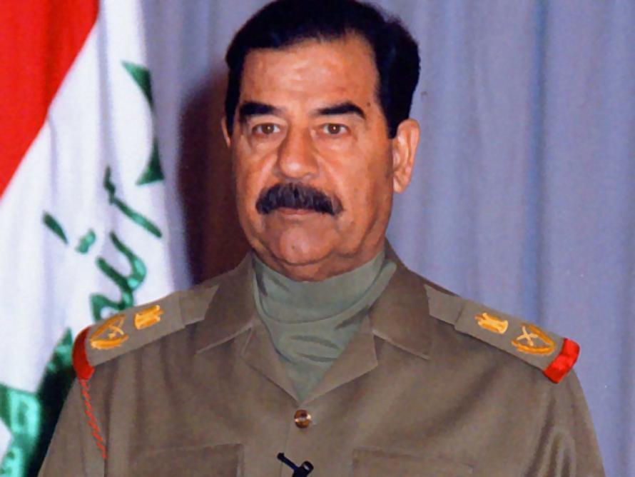
Saddam Hussein.

Slide 11
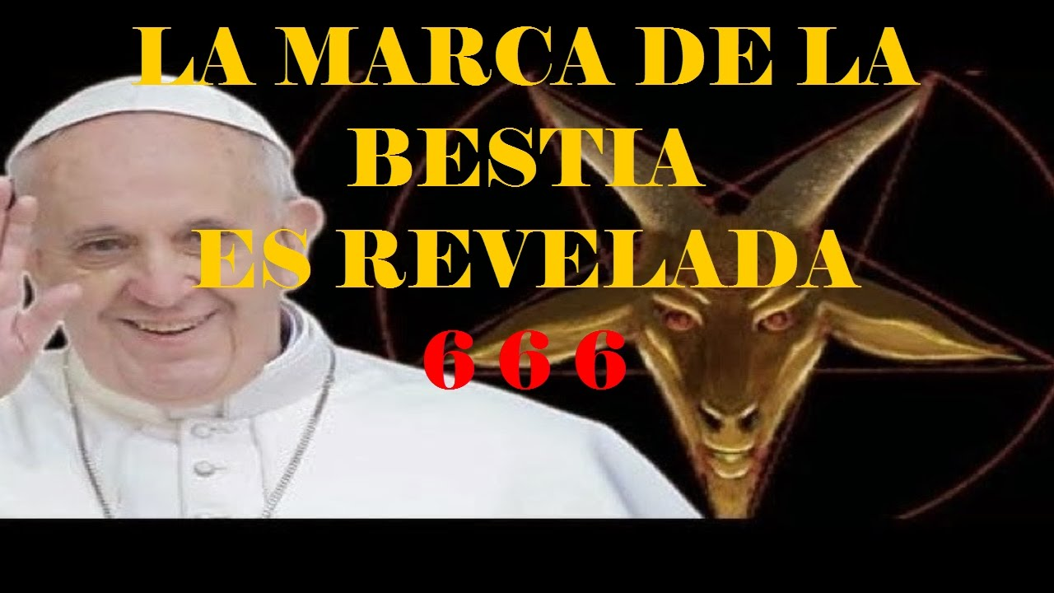
El Papa.

Slide 12
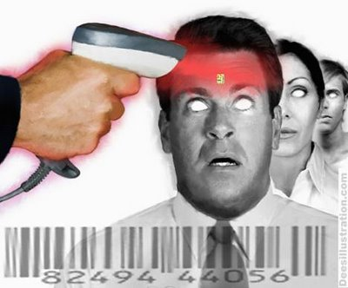
Un Microchip.

Slide 13
Otros dicen que es símbolo del anticristo.
I Juan.2:18-19; 22.
Hijitos, es la última hora, y así como oísteis que el anticristo viene, también ahora han surgido muchos anticristos; por eso sabemos que es la última hora.
V.19.
Salieron de nosotros, pero en realidad no eran de nosotros, porque si hubieran sido de nosotros, habrían permanecido con nosotros; pero salieron, a fin de que se manifestara que no todos son de nosotros.
V.22.
¿Quién es el mentiroso, sino el que niega que Jesús es el Cristo? Este es el anticristo, el que niega al Padre y al Hijo.
Él anticristo no es una sola persona, es todo aquel que niega al Padre y al Hijo.
Ya vimos que hay muchas interpretaciones sobre este numero, veremos lo que la Biblia hacer ver de este número.

Slide 14
EL NÚMERO-666.
LA MARCA O SELLO DE LA BESTIA.
Este numero representa lo incompleto, es numero simbólico, no es real, representa lo humano- Incompleto- Imperfección.
El numero 6 en contraste con el numero 7. (Lo perfecto- Lo Santo- Lo Divino).
En este caso el numero 6, es inferior al numero 7, así como lo humano es inferior a lo Divino, por tanto esta bestia esta destinada al fracaso, por ser humana y no Divina.
No olvidemos que la bestia en el tiempo de Juan era el imperio Romano Perseguidor, y en cualquier tiempo es el poder político que emplee el Diablo para oponerse a la iglesia de Cristo.

Slide 15
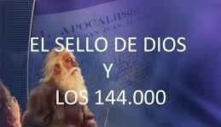
Por eso este numero simbólico no apunta a ninguna persona en particular como muchos creen en estos días.
Ahora a la luz del contexto veremos que significa este sello, por que en:
Apocalipsis.14:1.
Miré, y he aquí que el Cordero estaba de pie sobre el Monte Sion, y con El ciento cuarenta y cuatro mil que tenían el nombre de Él y el nombre de su Padre escrito en la frente.

Slide 16
También habla de que los seguidores de Dios llevan el nombre de Dios escrito en la frente.
¿Podrá ese sello ser literal?.
No.
No se trata de un sello literal.
Significa una semejanza espiritual con Dios entre sus seguidores.
Al igual el número de la bestia significa una semejanza espiritual con la bestia entre sus seguidores.

Slide 17

Hebreos.8:10.
PORQUE ESTE ES EL PACTO QUE YO HARE CON LA CASA DE ISRAEL DESPUES DE AQUELLOS DIAS, DICE EL SEÑOR: PONDRE MIS LEYES EN LA MENTE DE ELLOS, Y LAS ESCRIBIRE SOBRE SUS CORAZONES. Y YO SERE SU DIOS, Y ELLOS SERAN MI PUEBLO.
Siendo que el sello o marca de la bestia representa y exalta a Satanás en la misma medida que el sello de Dios lo hace con Jesucristo.
Ambos sellos o marcas son opuestos entre si.

Slide 18

Y explicando uno se entenderá el otro.
Apocalipsis.7:3.
diciendo: No hagáis daño, ni a la tierra ni al mar ni a los árboles, hasta que hayamos puesto un sello en la frente a los siervos de nuestro Dios.
El sello es la señal invisible de la protección de Dios
II Corintios.1:22.
quien también nos selló y nos dio Él Espíritu en nuestro corazón como garantía.
II Timoteo.2:19.

Slide 19
No obstante, el sólido fundamento de Dios permanece firme, teniendo este sello: El Señor conoce a los que son suyos, y: Que se aparte de la iniquidad todo aquel que menciona el nombre del Señor.
De acuerdo con:
Efesios.1:13-14.
En El también vosotros, después de escuchar el mensaje de la verdad, el evangelio de vuestra salvación, y habiendo creído, fuisteis sellados en El con el Espíritu Santo de la promesa,
V.14.
que nos es dado como garantía de nuestra herencia, con miras a la redención de la posesión adquirida de Dios , para alabanza de su gloria.
Efesios.4:30.
Y no entristezcáis al Espíritu Santo de Dios, por el cual fuisteis sellados para el día de la redención.
Tener el sello de Dios significa tener al mismo Espíritu Santo.

Slide 20
Cuyo fruto determinara el carácter de la vida cristiana.
Gálatas.5:22-23.
Mas el fruto del Espíritu es amor, gozo, paz, paciencia, benignidad, bondad, fidelidad,
V.23.
mansedumbre, dominio propio; contra tales cosas no hay ley.
Dios nos ha marcado como pertenecientes a él.
El Santo Espíritu mismo sirve de garantía (del griego «arrabon», «depósito») del compromiso divino de completar su obra en nosotros
II Corintios.5:5.
Y el que nos preparó para esto mismo es Dios, quien nos dio el Espíritu como garantía.

Slide 21
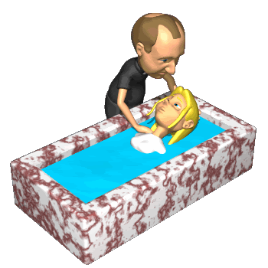
¿Cuándo fue que recibimos el sello de Dios?
Cuando nos bautizamos.
Hechos.2:38.
Y Pedro les dijo: Arrepentíos y sed bautizados cada uno de vosotros en el nombre de Jesucristo para perdón de vuestros pecados, y recibiréis el don del Espíritu Santo.
Es el momento cuando somos sellados por Dios.

Slide 22
Si no tenemos el Sello, El Espíritu Santo, no somos de Dios.
Romanos.8:9.
Sin embargo, vosotros no estáis en la carne sino en el Espíritu, si en verdad el Espíritu de Dios habita en vosotros. Pero si alguno no tiene el Espíritu de Cristo, el tal no es de El.
También hay que tomar en cuenta que tanto el sello o la marca vienen a ser el distintivo de unos y otros para que nadie los confunda.
De esta manera los cristianos llevan un sello o marca que los distingue de los seguidores de la bestia.
Y aquí tenemos que preguntarnos ¿Que distingue a un fiel cristiano, de un apóstata?.
Por aquí pues hay que empezar.

Slide 23
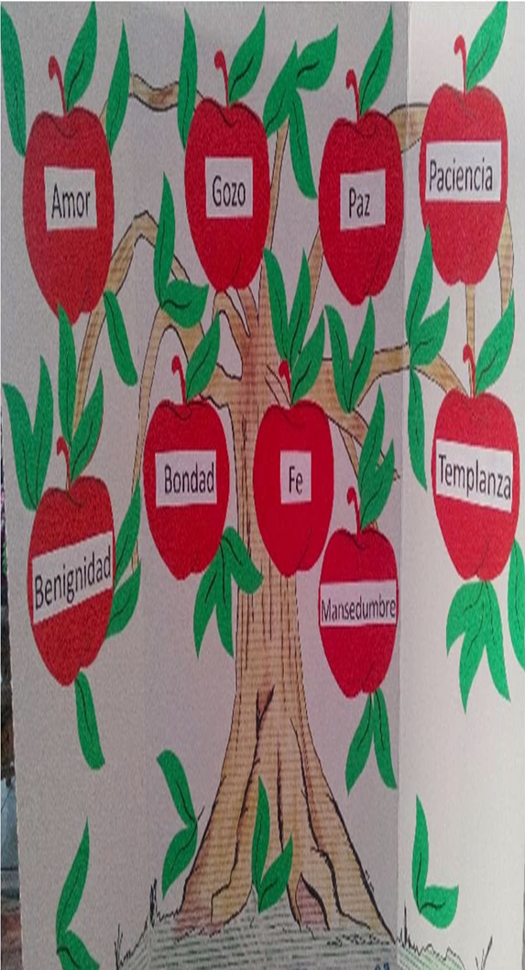

Slide 24
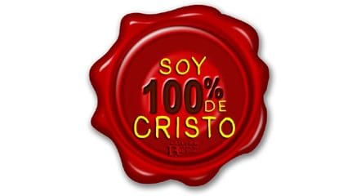
El sello de la bestia no es literal como tampoco lo es el sello de Dios y del cordero.
Todo cristiano verdadero lleva el sello de Dios.
Efesios.4:30.
Y no entristezcáis al Espíritu Santo de Dios, por el cual fuisteis sellados para el día de la redención.
De ahí que todo cristiano resulta inconfundible en este mundo.
Es como si llevará un sello en su frente o en su mano derecha que dijeran: “Propiedad de Dios”.

Slide 25
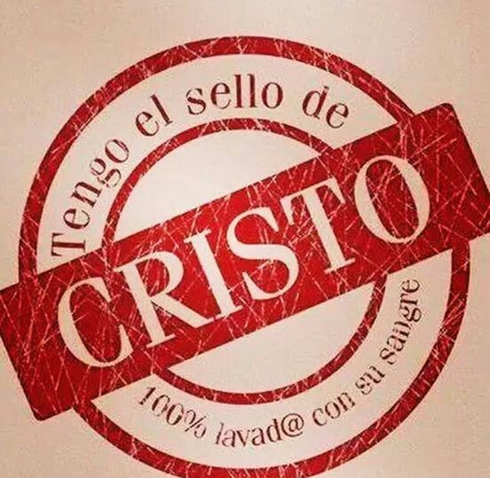
En una palabra, las ideas del cristiano- Sus Actos son la voluntad de Jesucristo y la obediencia a su palabra constituye el sello de Dios en él.
Entonces el sello o marca de la bestia debe interpretarse a la luz de un razonamiento parecido.
Hay que buscarlo en la manera de ser de sus seguidores.
A veces podemos verlo en los hábitos inmorales de los que lo llevan, otras veces en sus practicas religiosas que no se encuentran en las Escrituras.

Slide 26
Todas las personas que piensa que adoran a Dios, sin respetar la Biblia, todas ellas llevan el sello o la marca de la bestia por que se identifican por no adorar a Dios como El lo demanda en la Escrituras.
La marca de la bestia es la oposición a Dios, el rechazo a Cristo, el espíritu de anticristo que persigue a la iglesia, dondequiera y cuandoquiera se manifieste.
Esta marca esta impresa en la frente o la mano derecha.
La frente simboliza la mente- La manera de pensar- la filosofía de la persona.
La mano derecha indica lo que hace- Así que recibir la marca o sello de la bestia en la frente o mano derecha, se nota en lo que la persona hace o piensa es evidente.
Sus actos lo demuestran.
Si tiene el sello de la bestia o el de Dios.

Slide 27
Esta interpretación armoniza plenamente con nuestra explicación tocante al sello que recibe el creyente en su frente.
Este sello indica que él pertenece a Cristo, lo adora, tiene su espíritu, somete su propio pensamiento al pensamiento de Cristo. Etc.
De esta manera similar la marca de la bestia simboliza que el inconverso que persiste en su maldad pertenece a la bestia, adora al Diablo.
Por eso Cristo dijo que por sus frutos se iban a conocer.
Mateo.7:16-20.
Por sus frutos los conoceréis. ¿Acaso se recogen uvas de los espinos o higos de los abrojos?

Slide 28

V.17.
Así, todo árbol bueno da frutos buenos; pero el árbol malo da frutos malos.
V.18.
Un árbol bueno no puede producir frutos malos, ni un árbol malo producir frutos buenos.
V.19.
Todo árbol que no da buen fruto, es cortado y echado al fuego.
V.20.

Slide 29
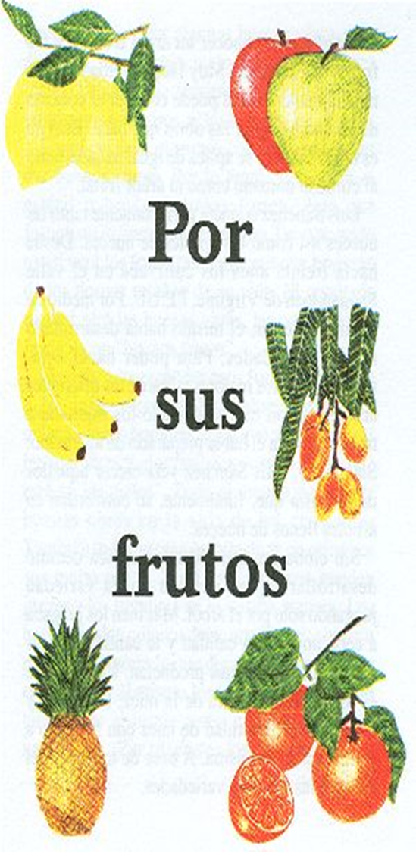
Así que, por sus frutos los conoceréis.
Por lo que las personas hacen veremos que sello o marcan llevan en sus frentes o en su mano derecha.
Todo cristiano lleva la marca, el sello a quien le pertenece a Dios.
Todo el que no es cristiano lleva la marca, el sello a quien le pertenece.
Solo hay dos señores.
Mateo.6:24.
Nadie puede servir a dos señores; porque o aborrecerá a uno y amará al otro, o se apegará a uno y despreciará al otro. No podéis servir a Dios y a las riquezas.

Slide 30
CONCLUSIÓN:
Hemos vistos algunas interpretaciones que mucha gente a dado al numero 666 y que hay muchas especulaciones sobre este numero.
Pero ya hemos visto lo que significa este numero o marca de la bestia, no sigamos especulando sobre este número, ni sigamos haciendo supersticiones sobre este número.
Ni nos asustemos cuando veamos este numero.
Ni tengamos miedo al ver este numero.
Enseñemos que cualquiera que no adora a Dios tiene esta marca, y si no se arrepiente perderá su alma.

Slide 31
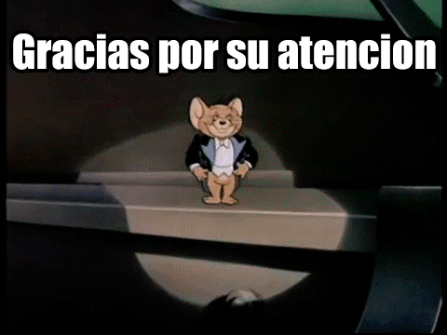
DIOS NOS BENDIGA A TODOS.

